Slide 1

数据结构与算法实验
实验7：查找与AVL树
彭振辉
中山大学人工智能学院
2023年秋季学期
Notes:
实验6-查找 的 任务1和3
实验7-AVL树的 任务2

Slide 2
实验目的
熟练掌握AVL树的存储结构及基本知识；
熟练掌握AVL树的建立及查找。

Slide 3
实验要求
程序有较好可读性，各运算和变量的命名直观易懂，符合关键工程要求；
程序有适当的注释。

Slide 4
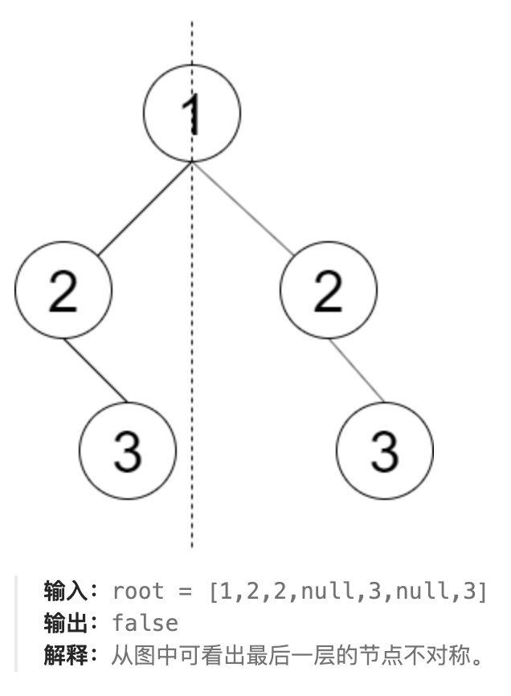
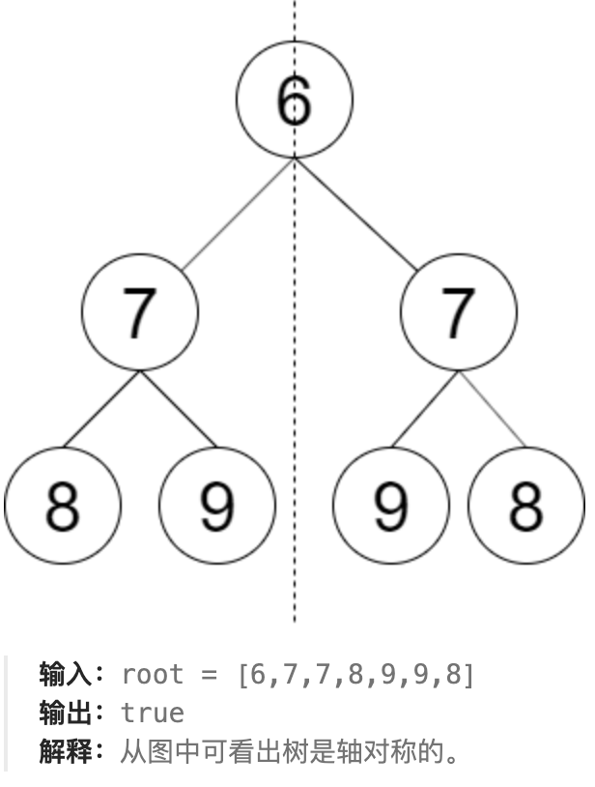
实验任务1
根据输入构建AVL树，判断该AVL树是否轴对称
题例：
测试用例：
输入 | 输出
[1, 2, 2, 3, 4, 4, 3] | true
[1, 2, 2, null, 3, null, 3] | false

Slide 5
实验任务2
将给定的一系列数字插入初始为空的AVL树，请输出最后生成的AVL树的根结点的值
示例：
Input1:
5
88 70 61 96 120
Output1:
70
注意：
输入的第一行给出一个正整数N(≤20)，随后一行给出N个不同的整数，其间以空格分隔
在一行中输出顺序插入上述整数到一棵初始为空的AVL树后，该树的根结点的值
Input2:
7
88 70 61 96 120 90 65
Output2:
88

Slide 6
实验任务3
对于二叉搜索树，规定任一结点的左子树仅包含严格小于该结点的键值，而其右子树包含大于或等于该结点的键值。交换每个节点的左子树和右子树，得到的树叫做镜像二叉搜索树。现给出一个整数键值序列，编写程序判断该序列是否为某二叉搜索树或某镜像二叉搜索树的前序遍历序列，若是，则输出对应二叉树的后序遍历序列。

Slide 7
实验任务3
示例：
Input1:
7
8 6 5 7 10 8 11
Output1:
YES
5 7 6 8 11 10 8
注意：
输入的第一行包含一个正整数N(≤1000)，第二行包含N个整数，为给出的整数键值序列，数字间以空格分隔
输出的第一行首先给出判断结果，若输入的序列是某二叉搜索树或某镜像二叉搜索树的前序遍历序列，则输出YES，否侧输出NO。若判断结果是YES，下一行输出对应二叉树的后序遍历序列。数字间以空格分隔，但行尾不应有多余的空格
Input2:
7
8 6 8 5 10 9 11
Output2:
NO

Slide 8
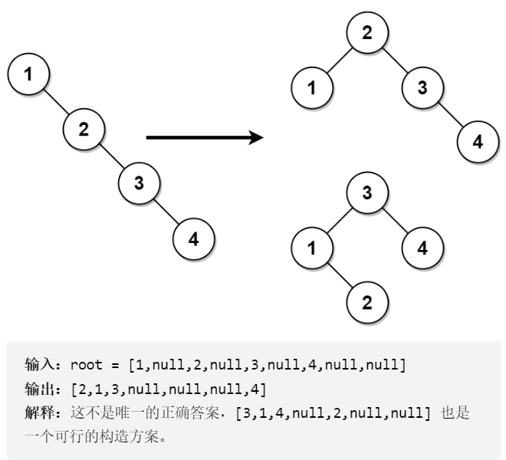
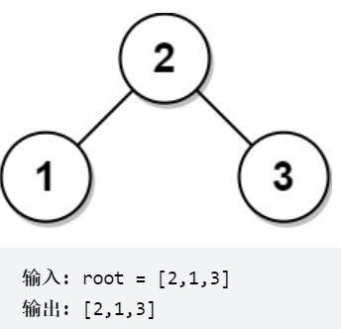
实验任务4
给定一棵二叉搜索树，返回一棵平衡后的二叉搜索树，新生成的树应该与原来的树有着相同的节点值。若有多种构造方法，请返回任意一种。若一棵二叉搜索树中，每个节点的两棵子树高度差不超过 1 ，我们就称这棵二叉搜索树是平衡的
示例：

